Slide 1




フリテン
スキップ
テンパイ
リーチ
ロン
ツモ
ポン
カン
ロン
ツモ
リーチ
スキップ
ポン
カン

Slide 2
西
南
西
南
西
南
残
残
残
北
東
北
東
北
東
西
南
東１局
東２局
東３局
残
東４局
北
東

Slide 3
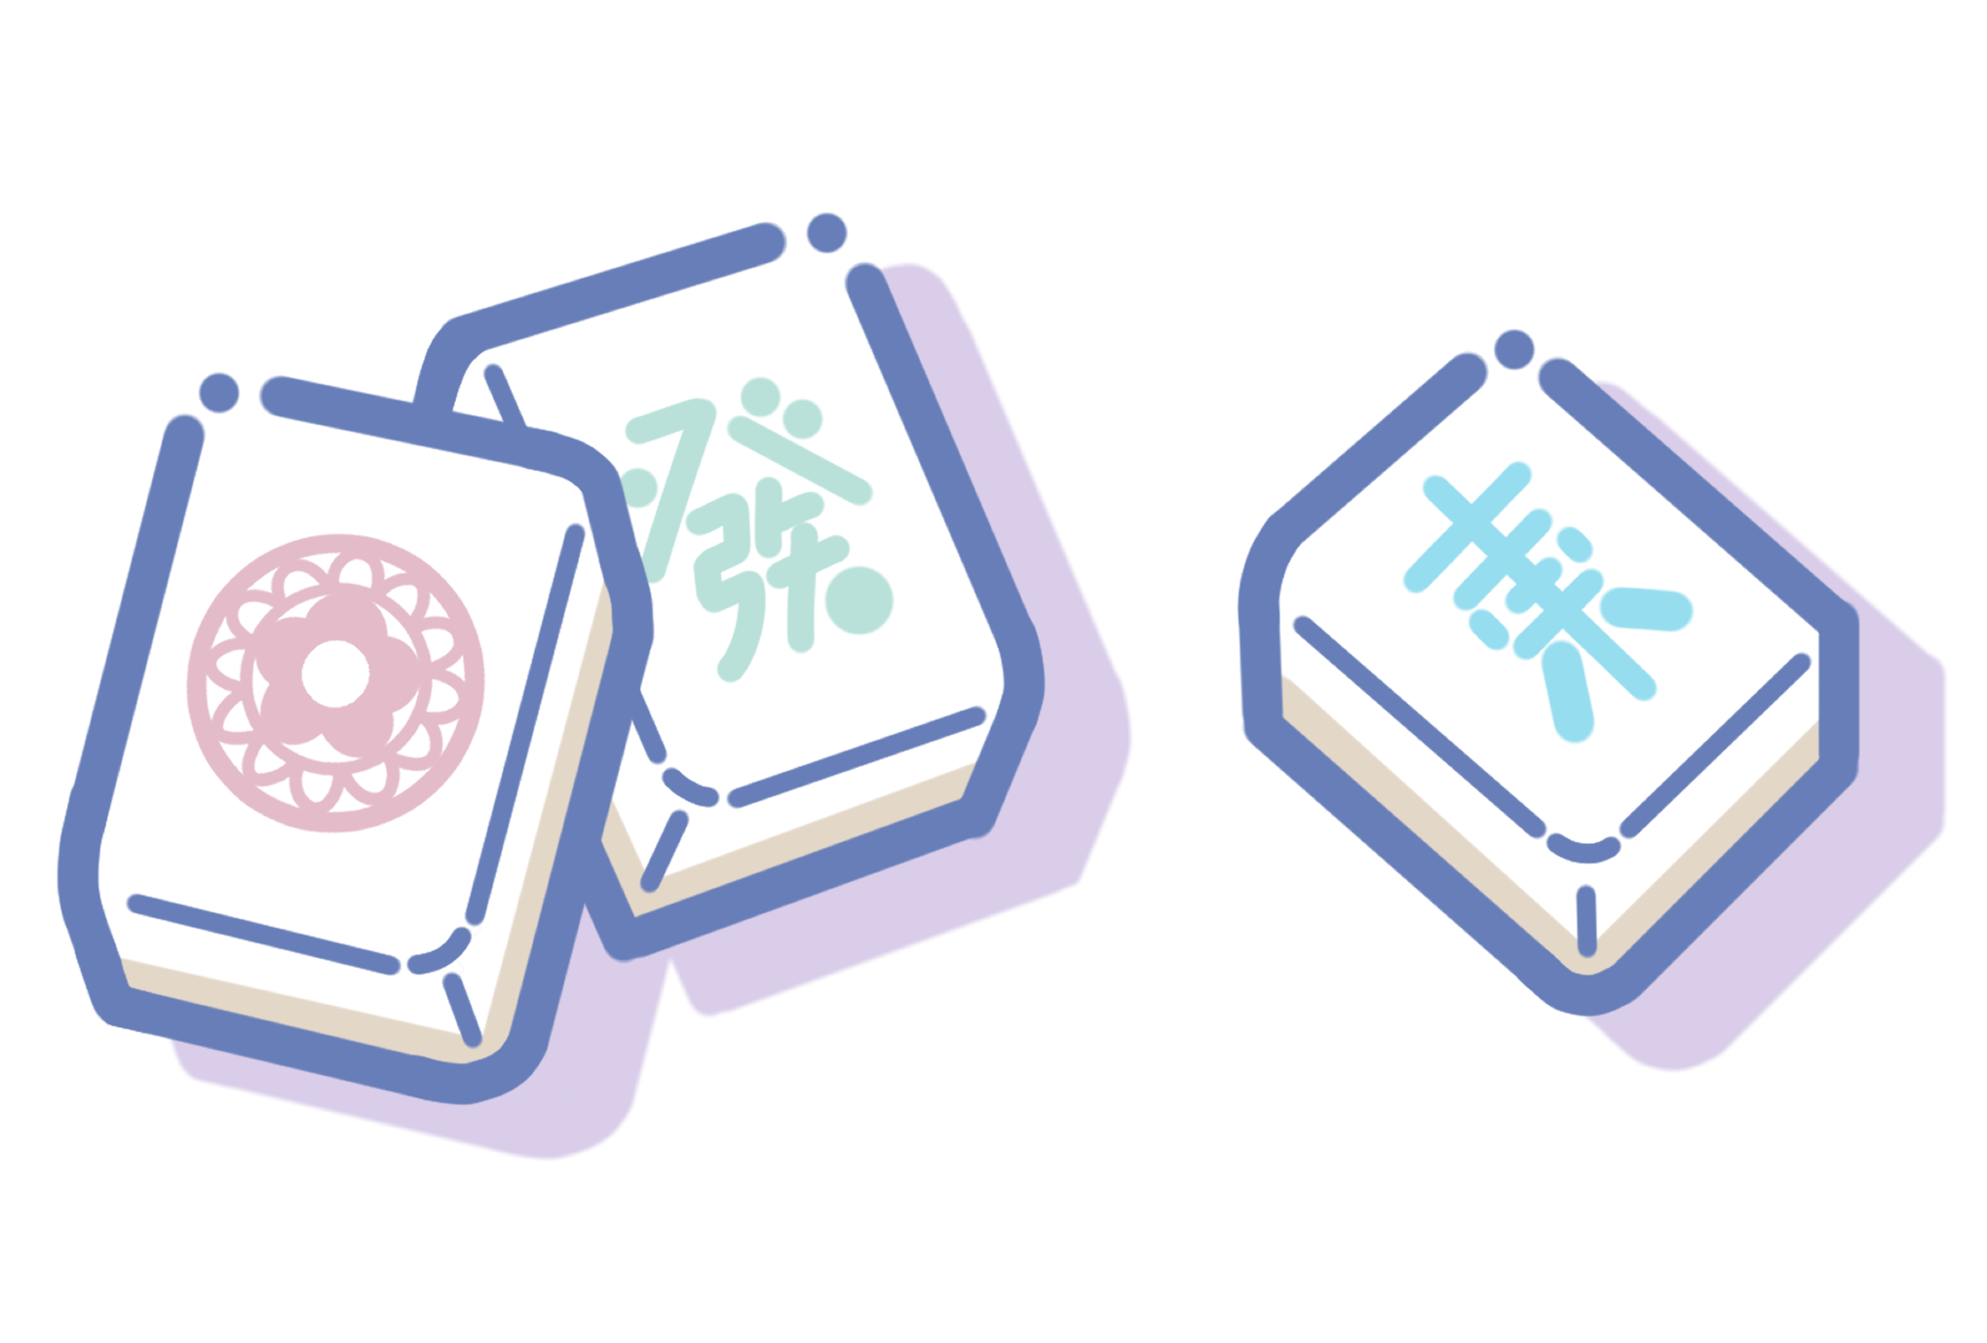
０
TOP

